Slide 1

Giáo viên: Nguyễn Thuý Hạnh Độ tuổi: 5-6 tuổi

Slide 2

I. Mục đích – Yêu cầu
1. Kiến thức:
- Trẻ nhận biết và phát âm đúng các chữ cái e, ê
- Trẻ nhận biết được cấu tạo chữ cái e, ê. Nhận ra chữ cái e – ê trong tiếng, từ trọn vẹn. Biết được các mẫu chữ e, ê in hoa, in thường, viết thường
- Biết so sánh sự khác nhau và giống nhau giữa 2 chữ cái e, ê.
- Trẻ biết được tên trò chơi, luật chơi và cách chơi trò chơi của cô
2. Kỹ năng:
- Rèn cho trẻ kĩ năng so sánh, phân biệt sự khác nhau, giống nhau giữa chữ e và chữ ê.
- Rèn luyện khả năng nhận biết và phát âm chuẩn chữ cái e,ê.
- Có kỹ năng vận dụng các trò chơi, khả năng phản ứng nhanh qua trò chơi của cô.
3. Thái độ
- Trẻ hứng thú tạo trong hoạt động.
- Biết giữ gìn vệ sinh , biết cất dọn đồ dùng gọn gàng và sạch sẽ sau khi học bài.
Biết yêu thương và quý trọng người thân trong gia đình.
II. Chuẩn bị
1. Chuẩn bị của cô
- Giáo án điện tử
- Powpoint, tranh bé tìm chữ e, ê

Slide 3

- Nhạc: Gia đình nhỏ hạnh phúc to, Nhạc không lời mầm non
- Ghế ngồi cho trẻ
- Loa, tivi, máy tính
- Thẻ chữ cái, chữ số
- Bảng kết quả để chơi trò chơi
2. Chuẩn bị của trẻ
- Thẻ chữ cái
- Tâm thế thoải mái
Trang phục gọn gàng
III. Các bước tiến hành

Slide 4

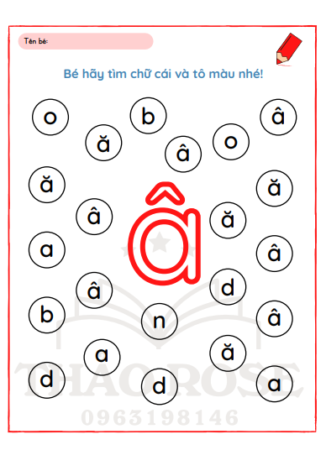
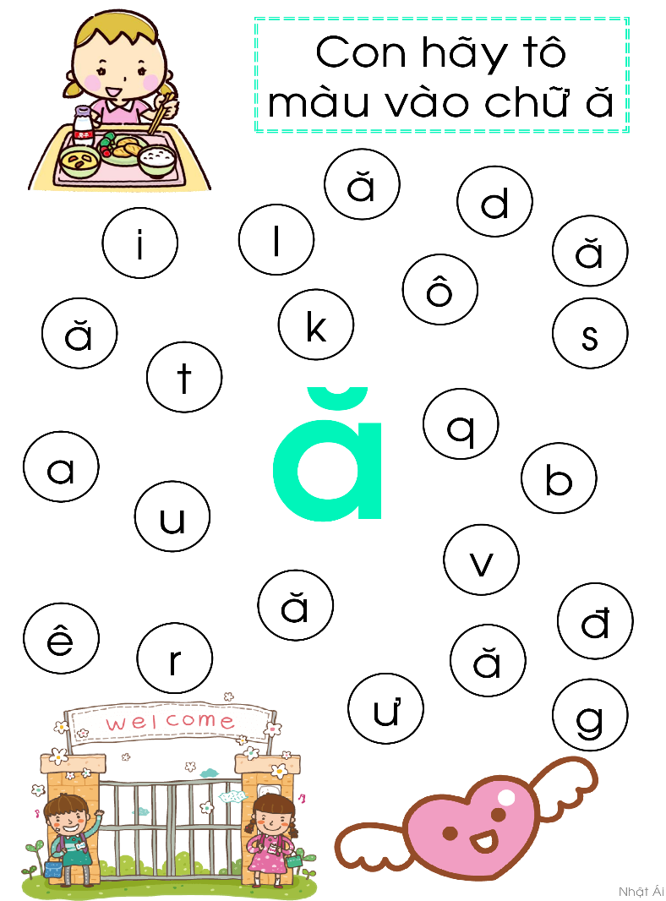
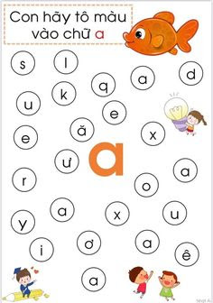
Bé ôn lại chữ cái đã học

Slide 5


Cô giới thiệu chữ e và cấu tạo của chữ e

Slide 6

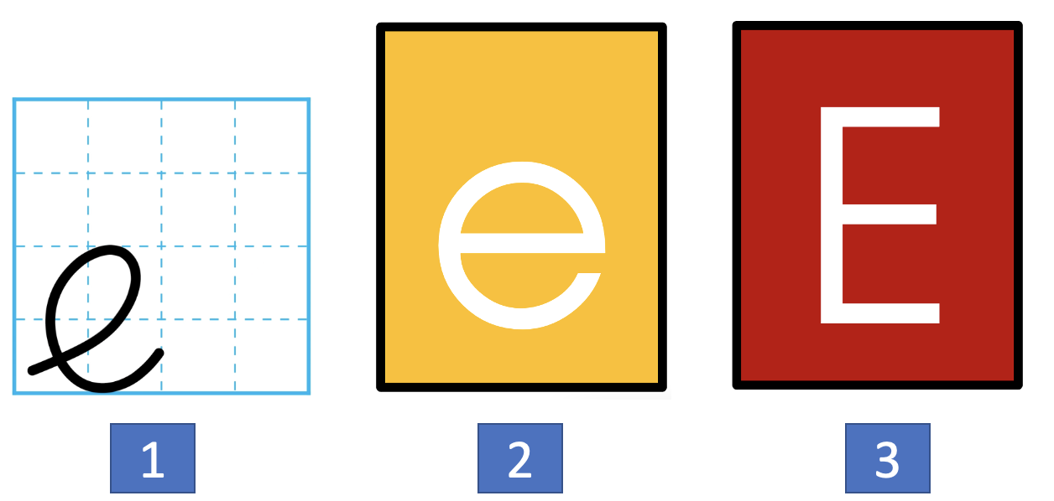

Các kiểu chữ viết

Slide 7


Slide 8
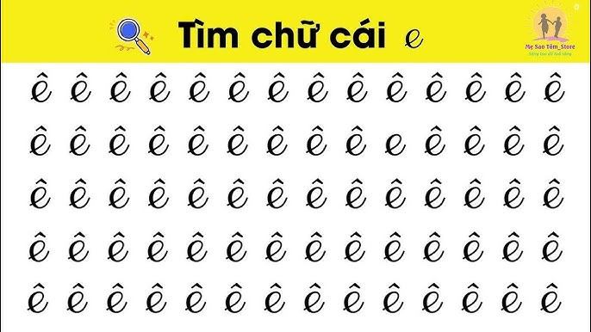

Slide 9

Cô giới thiệu chữ ê và cấu tạo của chữ ê

Slide 10
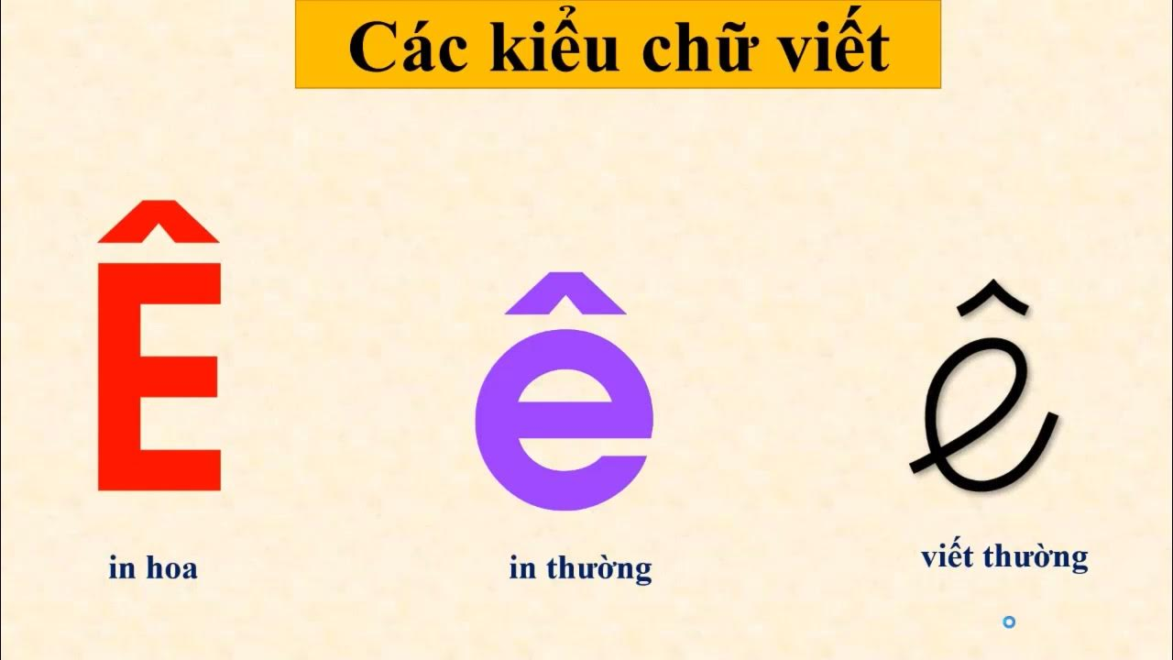

Slide 11

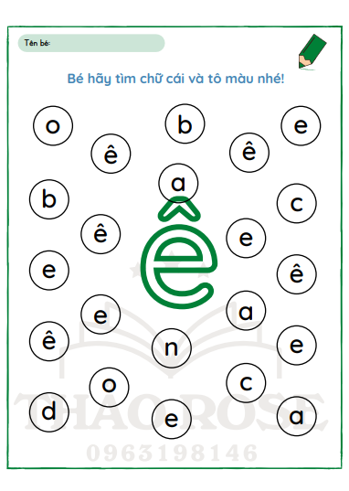

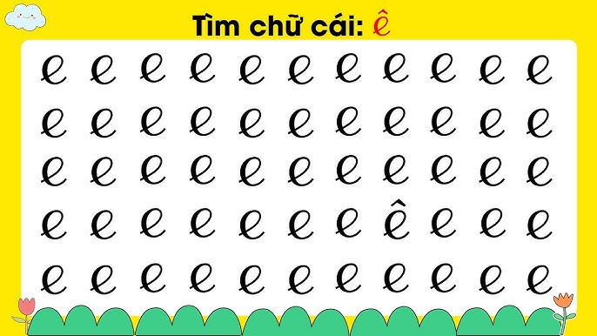
Bé hãy tìm giúp cô chữ “ê” ở đâu nhé!

Slide 12

Bé cùng so sánh cấu tạo

Slide 13

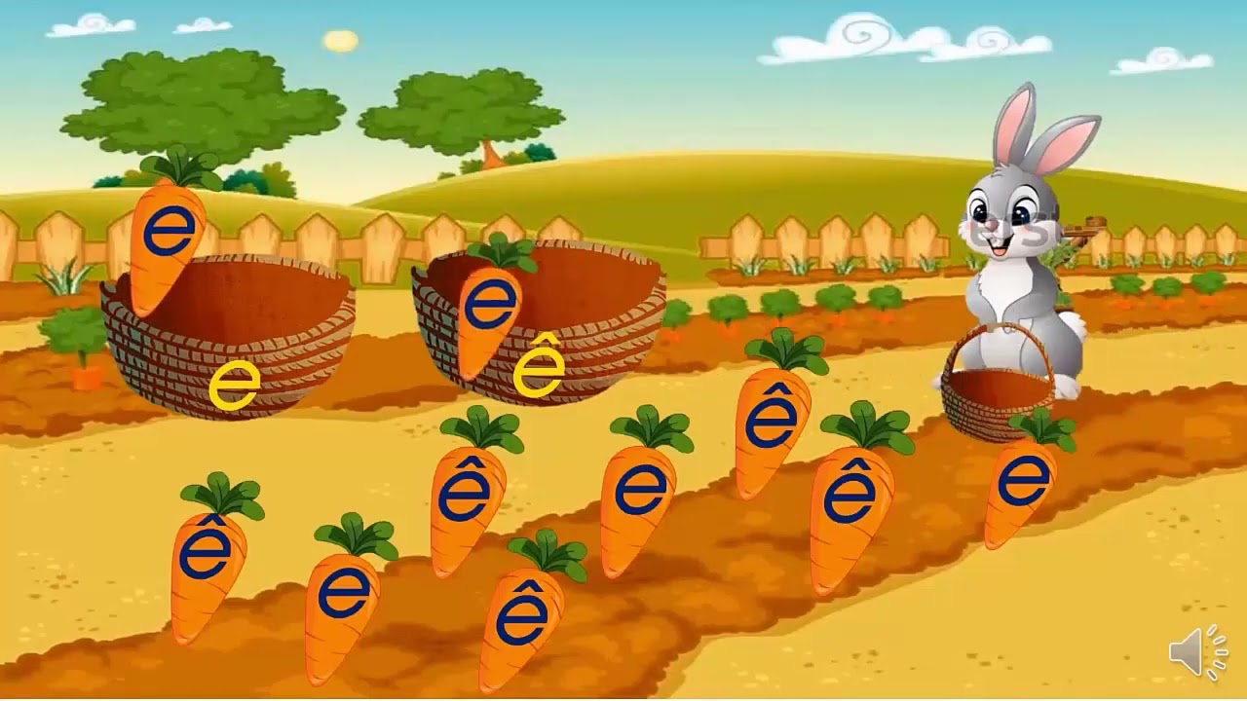
Trò chơi: Ai nhanh hơn

Slide 14


